Slide 1
進度
We're right on target.
作者: 陳善治
日期:2022/5/6
報告者: 陳善治 指導教授: 柳永青 教授

Slide 2
觀念性架構
第零章
信任評估
命中
次要任務績效:
反應時間、正確率
系統可靠水準:
高、中和低
漏失
環境負荷:高、低
自動化駕駛
駕駛行為績效
誤警
次要任務難度:高、低
信任結果:
遵守、依賴
正棄
Notes:
1. 在自動化系統中即時估計駕駛的信任度
旅途訊息準確性對路線選擇的影響
自動化錯誤類型的可靠性影響信任和性能：網絡領域的實證研究
2.職業與非職業駕駛因疲勞而產生之駕駛行威績效與風險差異之研究
不同酒精濃度下酒價回饋對駕駛意願及行為績效的影響
使用生理數據結合即時旅行資訊的潛在認知效應預測混合路線選擇模型
通過技術協助駕駛的合作行為 – HMI 、駕駛接受度影響駕駛的行為和負荷量
多種交通訊息源對路徑選擇的影響
3. 在自動化系統中即時估計駕駛的信任度
4.順從性和信任的獨立性：自動化中誤警比漏失更糟糕嗎？
在自動化系統中即時估計駕駛的信任度
自動化可靠性和信任：貝氏定理方法
旅途訊息準確性對路線選擇的影響
自動化錯誤類型的可靠性影響信任和性能：網絡領域的實證研究
你想讓我相信機器人嗎？人機交互信任量表的開發
人機交互過程中動態信任的計算建模
5.在自動化系統中即時估計駕駛的信任度
6.無

Slide 3
第零章
系統可靠水準:
在自動化系統中即時估計駕駛的信任度
旅途訊息準確性對路線選擇的影響
自動化錯誤類型的可靠性影響信任和性能：網絡領域的實證研究
環境負荷:
職業與非職業駕駛因疲勞而產生之駕駛行威績效與風險差異之研究
不同酒精濃度下酒價回饋對駕駛意願及行為績效的影響
使用生理數據結合即時旅行資訊的潛在認知效應預測混合路線選擇模型
通過技術協助駕駛的合作行為 – HMI 、駕駛接受度影響駕駛的行為和負荷量
多種交通訊息源對路徑選擇的影響

Slide 4
第零章
次要任務難度&績效:
在自動化系統中即時估計駕駛的信任度
信任評估&結果:
順從性和信任的獨立性：自動化中誤警比漏失更糟糕嗎？
在自動化系統中即時估計駕駛的信任度
自動化可靠性和信任：貝氏定理方法
旅途訊息準確性對路線選擇的影響
自動化錯誤類型的可靠性影響信任和性能：網絡領域的實證研究
你想讓我相信機器人嗎？人機交互信任量表的開發
人機交互過程中動態信任的計算建模
駕駛行為績效
待補充

Slide 5
自動化錯誤類型的可靠性影響信任和性能：網絡領域的實證研究
1
Automation Error Type and Methods of Communicating Automation Reliability Affect Trust and Performance: An Empirical Study in the Cyber Domain

Slide 6
背景
第一章
網絡釣魚電子郵件通常偽裝成可信賴的電子郵件，並惡意獲取敏感訊息 (Egelman et al., 2008; Hong, 2012)。
目標是使用自動網絡釣魚檢測系統作為範例域來檢查自動化錯誤類型和通信可靠性對用戶性能和信任的方法的影響。
自動化輔助系統可能會出現錯誤，例如誤警和遺漏，從而導致系統可靠性不足。可以透過兩種方式了解自動化輔助系統的可靠性：
可以明確地告知使用者（即描述）
通過使用系統了解（即經驗）。

Slide 7
相關文獻
第一章
對於一個良好的人機自動化系統，太少的信任（undertrust）和過多的信任（overtrust）都是不可取的(Hoff & Bashir, 2015; Parasuraman & Riley, 1997)。
Lee & See(2004)將信任的基礎描述為三個領域（目的、過程和性能）。
目的:描述了使用自動化的原因。
過程:描述了自動化的運行方式
性能:描述了自動化的作用或表現如何。
Notes:
研究表明，信任對自動化的影響可能因不同領域而異 [21]

Slide 8
相關文獻
第一章
在故障管理任務中使用 70% 作為不可靠的自動化水準，對比 90% 和 100% 作為可靠水準，發現當它低於 90% 時可靠性影響很大，但高於 90% 時差異不大也避免 了100% 的不切實際的完美系統(Moray, 2000)。

Slide 9
實驗設計
第一章
研究採用 2（可靠性：不可靠60% 與 可靠90%）×2（錯誤類型：漏失與誤警）×2（描述：有與無）×2（回饋：有與無）設計，所有被試之間的因素。在不同條件下比較了參與者的表現（SDT 和決策時間中的響應敏感性和響應偏差）和信任（主觀和客觀）的測量。
募了總共 510 名參與者（268 名女性，241 名男性，1 名拒絕透露；年齡 M = 33.4，SD = 9.9）

Slide 10
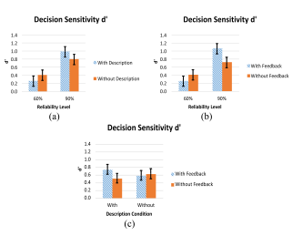
結果
第一章
顯著的交互作用包括
可靠性 × 描述，F (1, 439) = 6.69, p = 0.010
可靠性 × 回饋, F(1, 439)=14.53, p<0.001
描述× 回饋, F(1, 439)=4..44, p=0.036
靈敏度 (d‘) 作為回饋、描述和可靠性的函數 ，並且所有三個交互都是顯著的。

Slide 11
總結
第一章
當系統可靠性從 60% 提高到 90% 時，參與者的決策敏感度有所提高，這一結果與先前的研究一致，表明具有更高可靠性的自動化系統可以提高性能 (Chen et al.,2018; Chancey et al., 2017; Dixon et al., 2004; Sanchez et al., 2014)。
60% 可靠性水準（3.9, 57.3%）和 90% 水準（4.6, 69.2%），這種糟糕的平均可能的原因是我們使用了一項艱鉅的任務(Chen et al., 2018)。

Slide 12
人機交互過程中 動態信任的計算建模
2
Computational Modeling of the Dynamics of Human Trust During Human–Machine Interactions

Slide 13
背景
第二章
研究人員使用來自社會心理學的實驗方法和建模技術研究了人機交互 (HMI) 和人機交互 (HCI) 中的信任行為 (Muir, 1987; Jonker & J. Treur ,1999; Lee & Moray, 1992)。
一些研究側重於分析人的因素（例如年齡、性別）對信任行為的的影響(Croson & Buchan, 1999; Nomura & Takagi, 2011)。
由於經驗的影響，人類的信任水準隨時間而變化，因此，任何定量信任模型都應該是動態的(Jonker & Treur, 1999; Hoogendoorn et al., 2013)。

Slide 14
相關文獻
第二章
Hoff & Bashir (2015)將信任分為三類：
傾向性
情境
學習
Colquitt et al.(2007)、 Ho et al.(2005)和 Naef et al.(2008)表明不同文化、年齡組和人格類型的人之間的信任行為存在差異。
情境信任包括操作員外部的因素（例如:任務難度、潛在風險）和操作員內部的因素（例如:自信、領域知識） (Hofstede & Hofstede, 2007)

Slide 15
相關文獻
第二章
當在航路空中交通管制員的背景下，高誤警率似乎不會對信任產生負面影響(Wickens et al., 2009)。事實上，一些研究顯示了相反的結果，其中容易誤警的系統比容易漏報的系統更值得信賴(Stanton et al., 2009; Davenport & Bustamante, 2010) 。
信任行為中的性別差異已在經濟背景下進行了深入研究 (Croson & Buchan, 1999; Chaudhuri & Gangadharan, 2003; Berg et al.,)。此外，一些研究表明，人機交互環境和技術使用選擇存在性別差異(Nomura & Takagi, 2011 ; Venkatesh,2000; Nomura et al., 2008)。例如，男性更有可能對女性機器人產生信任和積極的態度，而女性則很少表現出偏好 (Siegel et al.,2009)。

Slide 16
相關文獻
第二章
兒童對人形機器人的態度也受到性別的影響。 Tung (2011)表明，女孩比男孩更喜歡類似人類的女性機器人。此外，女性認為高度自動駕駛系統的可信度明顯低於男性Feldhütter(2016)。
Rice et al.(2014)觀察到，在“自動駕駛”的背景下，與印度人相比，美國人對自動化系統的信任度較低。
在另一項研究中，發現美國人對自主（決策輔助）系統的信任程度低於墨西哥人 Huerta(2012)。
Notes:
只有少數研究檢驗了民族文化對自動化信任的影響。

Slide 17
實驗設計
第二章
第一個實驗旨在了解由自主系統性能引起的人類信任動態，並確定人類的民族文化和性別對信任行為的影響。
招募了總共 581 人（年齡 20-73 歲）參與研究。參與者中，男性340人，女性235人，6人未提供性別信息。
有兩種刺激：“檢測到障礙物”、 “暢通無阻的道路”，每個都有 50次。

Slide 18
實驗設計
第二章
實驗二的三種不同條件:
1) 試驗中，錯誤始終為漏失
2) 試驗中，錯誤始終為誤警；
3) 試驗中，錯誤同樣可能是錯過或誤警

Slide 19
結果
第二章
遇到系統漏失時，美國參與者的信任度會低於印度參與者。
印度參與者的模型的β 比美國參與者大 48.3%。
漏失中女性參與者的 β 比男性參與者大 18.0%，這意味著與女性參與者相比，對男性參與者的信任有更負面的影響(更保守)。
我們觀察到參與者需要大約 8 到 10 次試驗才能建立新的信任水準。
Notes:
[65]，這表明女性在越軌後信任度下降的幅度小於男性，因為她們更願意維持人際關係。

Slide 20
你想讓我相信機器人嗎？ 人機交互信任量表的開發
3
You Want Me to Trust a ROBOT? The Development of a Human-Robot Interaction Trust Scale

Slide 21
背景
第三章
人機互動(HRI) 信任量表是由兩項研究開發的。
第一項研究基於對 HRI 和自動化領域的研究回顧，使用主題專家 (subject matter expert ,SME) 對初步產生內容進行有效性評估。
第二項研究評估從第一項研究得出的每個信任量表項目的品質。 然後根據專家建議及實驗測試以生成 HRI 信任測量工具。

Slide 22
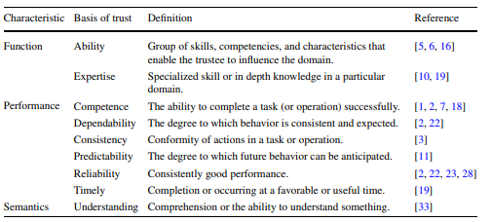
文獻探討
第三章
信任在操作機器人系統時起著至關重要的作用，因為機器人能被設計在高風險情況下取代人類(Casper & Murphy, 2003)。
Muir(1988)指出，當人們被背叛，他們就會失去信任，而隨後的信任重建需要時間。
信任相關定義總結
Notes:
1. 使受託人能夠影響領域的一組技能、能力和特徵。
2. 特定領域的專業技能或深入知識。
3. 成功完成一項任務（或操作）的能力。
4. 行為一致和預期的程度。
5. 任務或操作中動作的一致性。
6. 對未來行為的預期程度。
7. 始終如一的良好表現。
8. 在有利或有用的時間完成或發生。
9. 理解力或理解某事的能力。

Slide 23
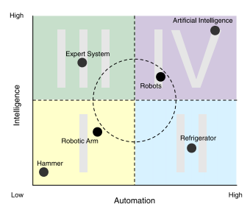
文獻探討
第三章
自動化和智慧交互作用的象限圖
象限 I 代表低智能和低自動化，其中一個例子是錘子、機械手臂。
象限 II 代表低智能和高自動化，例如冰箱。
象限 III 代表高智能和低自動化，例如專家系統。
象限 vl代表高智能、高自動化，如人工智能。

Slide 24
方法
第三章
題目水準首先以 5 點李克特量表進行評分
1 =“不重要，應刪除”
2 =“有用，但不重要”
3 =“有用”
4 =“非常有用”
5 = “基本的”
以題目子題的適當性進行評分評級量表源自 Lawshe [14] 開發的李克特 3 點量表
1 =“不必要”
2 =“有用但非必要”
3 =“必要”）。
Notes:
1.要不要有
2.可以出現。但是對於實際的作用

Slide 25
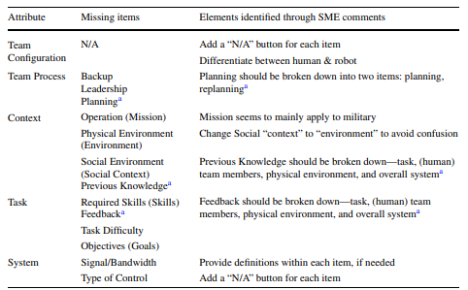
結果
第三章
根據 (SME) 專家回饋，編制了 HRI 信任的最終列表。

Slide 26
THANKS!
Any questions?

